Slide 1
How to program a MapReduce cluster
The Empire Strikes Back

Slide 2
Čo budeme robiť?
základné operácie s HDFS
spustenie MapReduce úlohy
monitorovanie úloh – webové rozhranie
Hive
čo to je?
HiveQL
to isté TF-IDF ako minule

Slide 3
Prvé kroky
pohodlne sa usaďte
spustite svojho obľúbeného SSH klienta
pripojte sa na Hadoop cluster
spravte si tunel
z localhost:50030
z localhost:50070

Slide 4
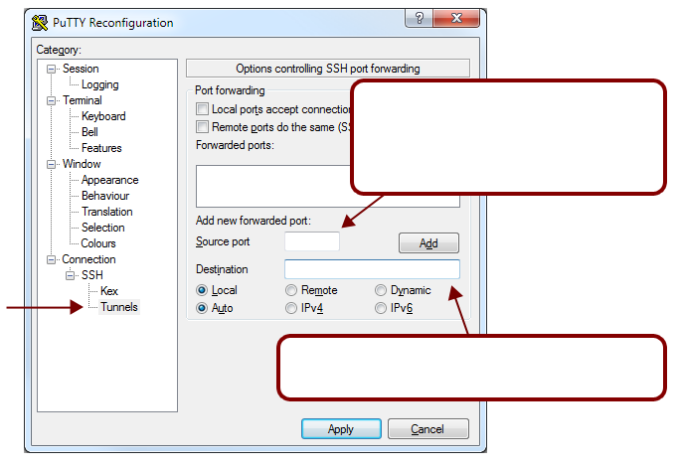
147.175.146.112 : 22
váš obľúbený port (50030)
localhost:50030

Slide 5
Nastavenie cesty
export HIVE_HOME=/usr/local/hive
export HADOOP_HOME=/usr/local/hadoop
export PATH=$HIVE_HOME/bin:$HADOOP_HOME/bin:$PATH

Slide 6
Dáta na hranie
~sukenik/hands-on/input
približne 70MB, 80 súborov
skopírovať na HDFS
$ hadoop dfs –put <local-src> <hdfs-dest>
$ hadoop dfs –put
~sukenik/hands-on/input
/sukenik

Slide 7
Sú naozaj tam?
$ hadoop dfs –ls /sukenik
drwxr-xr-x - sukenik supergroup 0 2011-12-07 10:48 /sukenik/input
$ hadoop dfs –ls /sukenik/input
-rw-r--r-- 2 sukenik supergroup 821478 2011-12-07 10:48 /sukenik/input/18251-0.txt
-rw-r--r-- 2 sukenik supergroup 23237 2011-12-07 10:48 /sukenik/input/19640.txt
-rw-r--r-- 2 sukenik supergroup 656248 2011-12-07 10:48 /sukenik/input/205-0.txt
-rw-r--r-- 2 sukenik supergroup 2004003 2011-12-07 10:48 /sukenik/input/28054-0.txt
-rw-r--r-- 2 sukenik supergroup 602147 2011-12-07 10:48 /sukenik/input/829-0.txt
-rw-r--r-- 2 sukenik supergroup 5465394 2011-12-07 10:48 /sukenik/input/pg100.txt
-rw-r--r-- 2 sukenik supergroup 390152 2011-12-07 10:48 /sukenik/input/pg103.txt
-rw-r--r-- 2 sukenik supergroup 628535 2011-12-07 10:48 /sukenik/input/pg108.txt
-rw-r--r-- 2 sukenik supergroup 38963 2011-12-07 10:48 /sukenik/input/pg1080.txt
-rw-r--r-- 2 sukenik supergroup 163770 2011-12-07 10:48 /sukenik/input/pg11.txt
-rw-r--r-- 2 sukenik supergroup 174777 2011-12-07 10:48 /sukenik/input/pg1101.txt
-rw-r--r-- 2 sukenik supergroup 165208 2011-12-07 10:48 /sukenik/input/pg1112.txt
…

Slide 8
Grepujeme slová
Hive to nevie, treba použiť vlastný job
~sukenik/hands-on/filename-grep.jar
implementované úplne rovnako ako Hello World pre MapReduce – počítanie počtu slov
výstup
<dokument> \t <slovo> \t <počet výskytov slova>
18251-0.txt distinguished 13

Slide 9
Configuration API
Hadoop používa vlastné pekné API na konfiguráciu
key (string) – value (hocičo)
dá sa písať ako XML
dá sa meniť priamo pri spúšťaní úlohy pomocou prepínača –D
v Java kóde – trieda Configuration
k nastaveniam má prístup každý stroj

Slide 10
Grepujeme slová
$ hadoop jar
~sukenik/hands-on/filename-grep.jar
-D mapred.reduce.tasks=1
/sukenik/input
/sukenik/output
‘\w+’
HDFS adresár /sukenik/output nesmie existovať!
ochrana proti neúmyselnému prepísaniu

Slide 11
Ako si pozrieť výstup?
skopírovať na lokálny disk
$ hadoop dfs –get <hdfs-src> <local-dest>
$ hadoop dfs –get
/sukenik/output
/home/sukenik
$ less ~/output/part-r-00000

Slide 12
Konečne Hive
SQL-like jazyk, ktorým si chceli súdruhovia z Facebooku uľahčiť robotu
do určitej miery až databázový systém
pracuje s tabuľkami
uložené ako súbory a adresáre na HDFS
aj vstup musí byť v tabuľkovom tvare
preto sme robili celý ten cirkus s grep-om

Slide 13
Ešte chvíľka napätia ...
Hive Metastore
ukladá tam metadáta
Apache Derby databáza (dá sa zmeniť napr. na MySQL)
v adresári v ktorom sa spustí (treba spúšťať vždy v tom istom)
$ mkdir ~/hive
$ cd ~/hive
Hive Warehouse
ukladá tam dáta
na HDFS
$ hadoop dfs –mkdir /sukenik/hive/warehouse

Slide 14
Vypustite včely!
$ hive –hiveconf "hive.metastore.warehouse.dir=/sukenik/hive/warehouse“
hive> show tables;

Slide 15
Načítanie vstupu
vytvoríme si tabuľku podľa vstupu
EXTERNAL – nenachádza vo warehouse adresári
CREATE EXTERNAL TABLE words(
document STRING, word STRING, count INT
)
ROW FORMAT DELIMITED FIELDS TERMINATED BY ‘\t’
STORED AS TEXTFILE
LOCATION ‘/sukenik/output’;

Slide 16
Môžeme sa hrať
tak sa hrajte!
SELECT * FROM words LIMIT 20;
SELECT COUNT(*) FROM words;
výsledkom každého select-u je nová tabuľka
vyššie sa použije dočasná
INSERT OVERWRITE TABLE some_existing_table
SELECT ... ;

Slide 17
Odbočka k TF-IDF
slová tematicky relevantné k dokumentom
potrebujeme
počet výskytu každého slova v každom dokumente – OK
celkový počet slov v každom dokumente – TODO
pre každé slovo počet dokumentov, v ktorých sa nachádza – TODO
zrátať samotné TF-IDF – TODO

Slide 18
Počet slov v dokumente
CREATE TABLE wordcounts(document STRING, count INT)
STORED AS SEQUENCEFILE;
INSERT OVERWRITE TABLE wordcounts
SELECT w.document, SUM(w.count)
FROM words w
GROUP BY w.document;
SELECT * FROM wordcounts LIMIT 10;
SELECT COUNT(*) FROM wordcounts;

Slide 19
Počet dokumentov s daným slovom?
Ukážte sa!

Slide 20
Počet dok. so slovom
CREATE TABLE documentcounts(word STRING, count INT)
STORED AS SEQUENCEFILE;
INSERT OVERWRITE TABLE documentcounts
SELECT w.word, COUNT(*)
FROM words w
GROUP BY w.word;
SELECT * FROM documentcounts LIMIT 10;
SELECT COUNT(*) FROM documentcounts;

Slide 21
Kto si trúfa na TF-IDF?
Ukážte sa! (vol. 2)

Slide 22
Tipy a triky
Hive pozná typ DOUBLE aj FLOAT
logaritmus sa počíta pomocou LOG10
Hive vie robiť JOIN-y
tfidf(w, d) = tf(w, d) * idf(w)
tf(w, d) = počet výskytov w v d / počet slov v d
idf(w) = log10(počet dokumentov / počet dokumentov s w)

Slide 23
TF-IDF
CREATE TABLE tfidf(document STRING, word STRING, tfidf DOUBLE)
STORED AS SEQUENCEFILE;
INSERT OVERWRITE TABLE tfidf
SELECT w.document, w.word,
( w.count / wc.count ) * LOG10( 80 / dc.count )
FROM words w
JOIN wordcounts wc ON w.document = wc.document
JOIN documentcounts dc ON w.word = dc.word;

Slide 24
Je to správne?
SELECT t.* FROM tfidf t ORDER BY t.tfidf DESC LIMIT 20;
SELECT t.* FROM tfidf t
WHERE t.document = ‘pg25717.txt’
ORDER BY t.tfidf DESC LIMIT 20;
SELECT t.* FROM tfidf t
WHERE t.word = ‘have’;

Slide 25
Ďalšie veci
tabuľky (najmä veľké tabuľky) sa dajú rozdeľovať na tzv. partitions – fyzicky odlišné súbory
urýchľuje vykonávanie queries
CREATE TABLE words2(word STRING, count INT)
PARTITIONED BY(document STRING)
STORED AS SEQUENCEFILE;
FROM words w
INSERT OVERWRITE TABLE words2 PARTITION(document=‘name’)
SELECT w.word, w.count WHERE w.document=‘name’

Slide 26
Ďalšie veci
bucketing – riadky sú ešte vložené v N bucketoch, podľa hash-u stĺpca
vlastné map a reduce skripty, v ľubovoľnom jazyku (používa sa stdin a stdout)
sort by
distribute by
cluster by

Slide 27
Zdroje
https://cwiki.apache.org/Hive/tutorial.html
https://cwiki.apache.org/Hive/home.html

